Slide 1
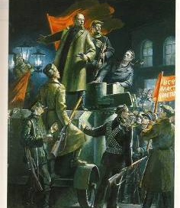
Lenin e il marxsmo-leninismo
Capo indiscusso dei bolscevichi , divenne dopo la morte un mito per i comunisti di tutto il mondo.
Nato nel 1870 da una famiglia di intellettuali borghesi e antizaristi, fu condannato a tre anni di deportazione in Siberia (1895).
Costretto a rifugiarsi in Occidente (1900) entrò in contatto con i circoli dei socialisti russi in esilio.
Sviluppò una dottrina chiamata marxismo-leninismo, perché reinterpretò il pensiero di Marx adeguandolo alla situazione russa.
La Russia doveva essere il motore di una rivoluzione che si sarebbe presto diffusa anche in altri Paesi:
la guerra stava dimostrando la crisi generale del capitalismo, condizione per una ribellione di tutti i popoli europei.
Il partito comunista doveva guidare gli operai alla conquista del potere realizzando un’alleanza con i contadini che erano la classe più sfruttata.
Alla morte, il suo cadavere venne imbalsamato ed esposto in un Mausoleo sulla Piazza Rossa di Mosca.

Slide 2
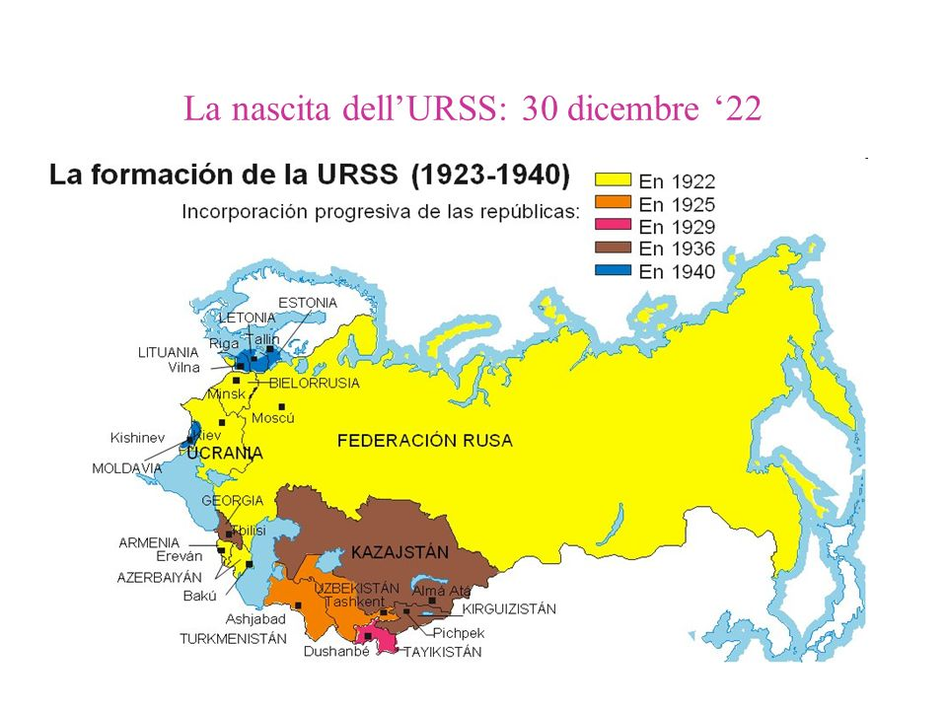
Urss di Lenin
Necessità di risolvere la crisi della produzione agricola e industriale
Marzo 1921 – varo della NEP, Nuova Politica Economica:
più spazio all’iniziativa privata di contadini e industriali
una parte del raccolto andava allo Stato e una parte rimaneva a disposizione dei contadini
controllo da parte dello Stato delle fabbriche che avevano più di 20 dipendenti.
Aumento della produzione agricola e ritorno di quella industriale ai livelli di prima della guerra.
Breve ripresa delle campagne, che sarebbero presto ripiombate nella carestia e nella fame con la politica economica di Stalin.
Con la NEP, Lenin abbandonò il principio, già indicato da Marx, dell’abolizione della proprietà introdotto prima della guerra civile

Slide 3
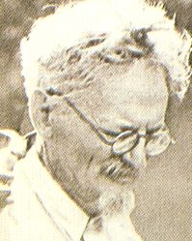
La lotta per la successione
LEV DAVIDOVIČ BRONSTEIN, detto Trockij
Nato nel 1879 in Ucraina.
Deportato nel 1899 in Siberia per la sua attività politica di stampo marxista.
Riuscito a scappare, si rifugiò a Londra, dove conobbe Lenin.
Nel 1905 si distinse nella direzione del Soviet di Pietroburgo.
Durante la guerra civile guidò l’Armata Rossa
alla vittoria.
Fu un convinto sostenitore della rivoluzione
permanente, cioè della sua estensione
negli altri Paesi .
Espulso dal partito e dall’Urss nel 1929,
fu raggiunto in Messico da un sicario di
Stalin e ucciso a colpi di picozza nel 1940.

Slide 4
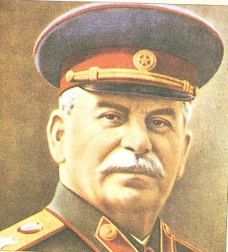
La lotta per la successione
Nel 1926 Stalin assunse il potere
JOSEF DJUGASHVILI, detto Stalin
Nato nel 1879 nel Caucaso.
Aderì al partito bolscevico, dove raggiunse posizioni di prestigio grazie alla sua fermezza e alla sua personalità.
Costretto all’esilio, rientrò in patria nel 1917.
Dopo la rivoluzione divenne il segretario
organizzativo del partito.
Sostenne la teoria del socialismo
in un solo Paese.
Nel suo testamento politico, Lenin giudicò
Stalin un uomo pericoloso che aveva
concentrato troppo potere nelle sue mani.
Proprio in virtù del potere che ormai
deteneva ebbe la meglio su Trockji.

Slide 5
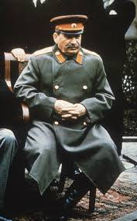
L’URSS di Stalin
L’URSS doveva diventare una grande potenza e per fare ciò Stalin puntò sullo sviluppo industriale sacrificando l’agricoltura.
Varo del primo piano quinquennale nel 1928:
sviluppo dei settori metallurgico, siderurgico e meccanico
tra il 1928 e il 1939 l’URSS divenne una grande potenza industriale.
Per sostenere lo sviluppo industriale si curò l’istruzione del personale ma si impose alla popolazione un drastico razionamento dei consumi.
Tutti dovevano sacrificarsi per dimostrare la superiorità del comunismo sul capitalismo:
imposizione di salari bassi
divieto di sciopero
Abolizione della NEP nel 1928 e reintroduzione della collettivizzazione: le campagne furono nuovamente investite da pesanti carestie e milioni furono i morti per fame.
Creazione di aziende collettive:
kolkoz , cooperative in cui i contadini lavoravano la terra dello Stato con la concessione di un piccolo appezzamento di terra
sovkoz, aziende interamente statali.
Dura repressione di ogni forma di opposizione da parte dei contadini, deportati a migliaia nei gulag.
Alla fine degli anni Trenta lo Stato controllava tutte le campagne.

Slide 6
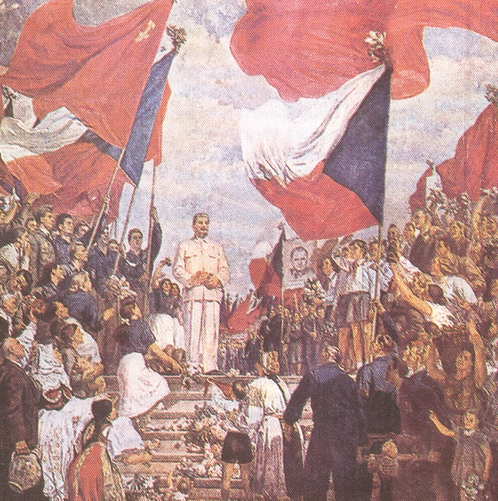
Un solo uomo al potere
Stalin acquisì un potere assoluto
    Eliminò ogni forma di opposizione, reale o presunta, al suo potere nel partito e nello Stato attraverso una serie di epurazioni o «purghe».
    Il partito controllava ogni settore della vita dei cittadini: arte, cultura, stampa, economia.
    Alla fine degli anni Trenta la condizione delle masse era migliorata, ma ogni traccia di democrazia era scomparsa.

Slide 7
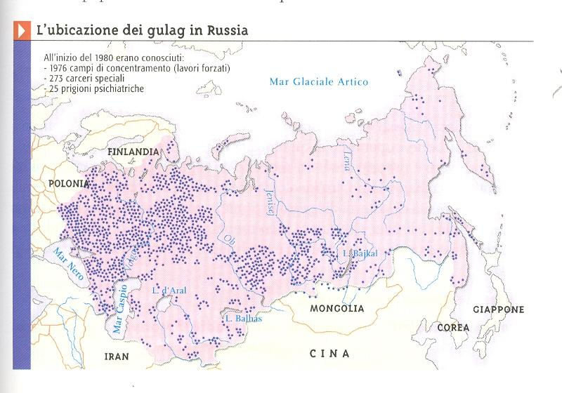
Le vittime di Stalin
    GULAG, sigla di «Amministrazione centrale statale dei campi di rieducazione e lavoro»:
    vi finirono circa 15 milioni di persone
    i prigionieri lavoravano con turni massacranti e in condizioni ambientali estreme alla posa di linee ferroviarie, all’estrazione di minerali, alla costruzione di canali.
    Tra epurazioni e deportazioni nei gulag, si ritiene che lo stalinismo abbia fatto circa 3 milioni di morti.

